Slide 1
Отчет об исполнении Ведомственного плана
Федерального агентства по недропользованию по реализации Концепции открытости федеральных органов исполнительной власти за 2017 год

Slide 2
выполнение внутриведомственных организационных мероприятий

Slide 3
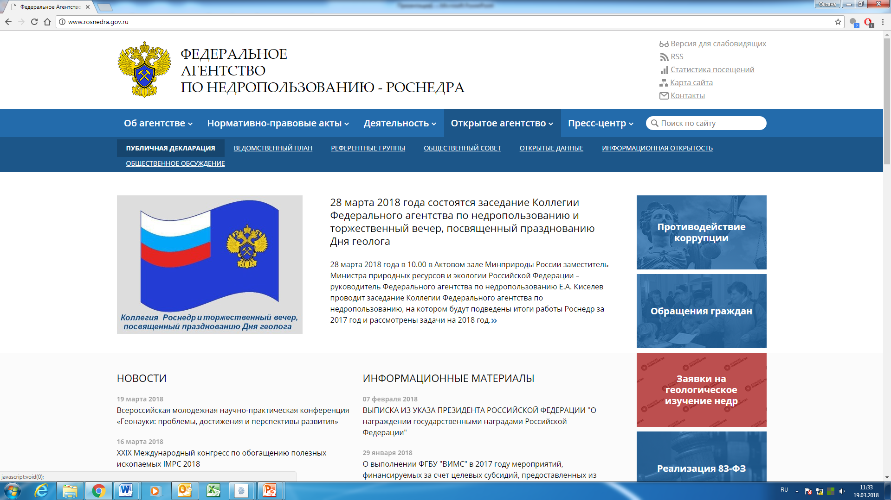
На главной странице официального сайта Роснедр создан раздел «Открытое агентство»,
включающий подразделы, содержащие информацию по всем ключевым механизмам открытости

Slide 4
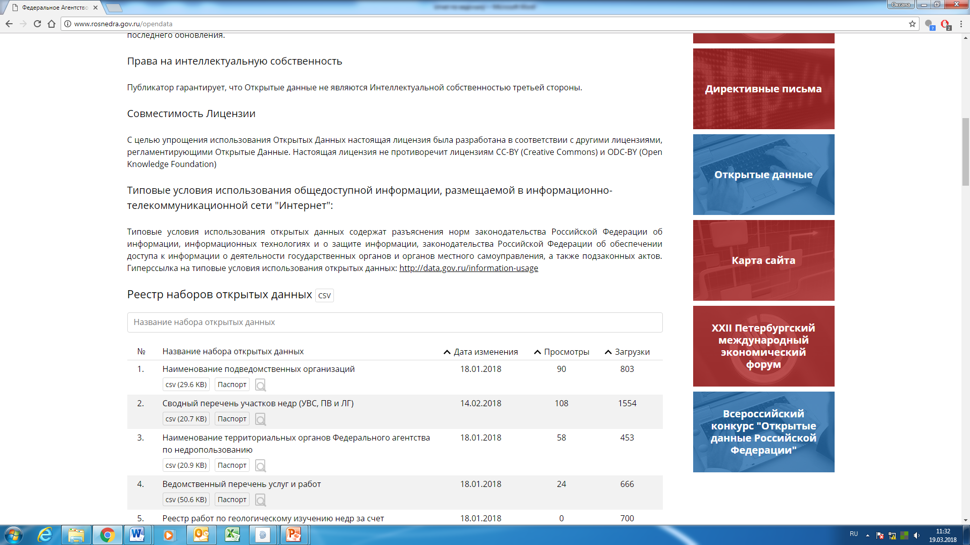
Создан специализированный раздел «Открытые данные», в котором представлены условия использования открытых данных
реестр наборов открытых данных с наполнением

Slide 5
реализация ключевых механизмов открытости

Slide 6
Публичная декларация целей и задач
Отчеты о реализации Публичной декларации за 6 и 9 месяцев 2017 года были рассмотрены на заседании Общественного совета Роснедр
Размещение отчета о реализации Публичной декларации за 6 месяцев 2017 года на официальном сайте
Общественный совет
Проведено 5 заседаний Общественного совета Роснедр
Сформирован и утвержден новый состав Общественного совета Роснедр
Открытые данные
На официальном сайте Роснедр опубликованы актуализированные версий наборов открытых данных, с учетом результатов оценки востребованности и первоочередности.
Роснедра принимали участие в III Всероссийском конкурсе по открытым данным

Slide 7
Работа с референтными группами
Утверждены приказом Роснедр сводный перечень референтных групп и перечень их участников . Осуществлялось взаимодействие, направлялись запросы на преставление предложений по улучшению работы Роснедр
Организация работы с общественностью и обращениями граждан
На официальном сайте Роснедр функционирует раздел «Обращения граждан», в котором ежеквартально размещаются ответы на часто задаваемые вопросы, размещена форма для подачи электронного обращения, обеспечивалась публичная отчетность по работе с обращениями гражданами
В рамках работы с общественностью Роснедрами на постоянной основе велась новостная лента, а также освещались мероприятия, в которых принимали участия Роснедра, мероприятия, значимые для регулируемой Роснедрами отрасли.
Инициативный проект
В социальной сети Facebook создана и пополнялась на постоянной основе официальная страница Роснедр.

